Slide 1
Trivsel og godt arbeidsmiljø for elevene på skolen
Hogne Mjelstad - miljøveileder
og
Jorunn Lokøy – helsesøster
16.Nov. 2018
Askøy Kommune

Slide 2
MÅL FOR ASKØYSKOLEN
Askøyskolen skal ha et positivt læringsmiljø som er fritt for mobbing og som bidrar til elevens faglige og sosiale utvikling.
Notes:
Arbeidet for et trygt og godt skolemiljø avhenger av at ﬂere parter samarbeider. Skolen, elevene og foreldre må samarbeide for å nå målet om et godt oppvekstmiljø i Askøy. Det er utarbeidet strategier for hva alle partene skal bidra med for at vi skal nå målet

Slide 3
SKOLENS FORPLIKTELSER
Det vi skal ha fokus på er hvordan vi har brukt MOT programmet og Trivselsprogrammet i skolen
MOT – et holdningsprogram som skal hjelpe ungdommer til å ta gode valg
TL – Trivselsprogrammet. Mottoet er at alle skal med.
Notes:
Opplæringsloven og forskrift om miljørettet helsevern stiller klare forventninger og krav til skolens forpliktelser for å skape et trygt og godt skolemiljø.
MOT: Det er et bevisstgjørende og holdningsskapende program. Vi skal forsterke gode rollemodeller og voksenes felles forståelse for viktigheten av å skape en kultur der alle er inkludert. Vi har manus for hver time. Bruker ulike metoder for å få frem budskapet: Rollespill, lek, diskusjoner, øvelser. Nevne de tre grunnverdiene.
TL: Programmet skal gi økt trivsel gjennom variert aktivitet i friminuttene, forebygge konflikter og mobbing, bygge vennskap. Viktig at alle på skolen er kjent med programmet og gymlærerne kan bruke mange av aktivitetene i gymtimene. Trivselsprogrammet har et aktivt TL program til de voksne på skolen for at de skal bli kjent med TL programmet.

Slide 4
TRIVSEL
Hele personalet må være engasjert
Vi må være glad i ungdom når vi skal jobbe med dem
Elever lærer best når de mestrer og føler seg inkludert
Notes:
Lærere må ikke bare være fagorientert, men tenke at trivsel er forutsetning for læring. Forankret i ledelse. Ungdom må merke at vi bryr oss om dem. Hva skal til da??
Utenforskap kan få alvorlige konsekvenser, De stille retter fortvilelsen mot seg selv, de aggressive retter den ofte mot andre. Skolevegring. Ninni og Stinky.

Slide 5
Notes:
Satellittbanen med Stinky og Ninni. Vi trives best i sammen og vi har behov som menneske og bli inkludert og sett. Satellittbanen er et eksempel på en av mange arenaer vi mennesker befinner oss på. Hvordan kan vi inkludere hverandre utfra ulik bakgrunn og meninger. Det handler ikke om å bli bestevenner, men det handler mer om å få være en del av et sosialt nettverk.

Slide 6
Tillit og oppgaver
Opplever at ungdom blir glad av å føle seg nyttig
De vokser med oppgaver - opplever mestring – bruk for dem
Viktig å ha forventninger til dem
Ung til ung formidling
Notes:
Utdanner til ung Motivator (TL) og trivselsledere (TL). Trygge overgangen mellom barne- og ungdomsskole. Relasjonsbygging på tvers av trinn. Ikke bare et spill. Bidratt i ulike tiltak. Familiedagen til kreftforeningen, forening for hjertesyke barn. Ungdom er selvsentrerte, her får de et annet fokus utenfor seg selv.
Mobbeforedrag på 7.trinn og miljøtiltak på 8.trinn – ung til ung.
Samarbeid mellom UM og TL

Slide 7
Foreldremedvirkning
MOT programmet har foreldremøter
Frivillige arrangementer
Notes:
Vi må snakke opp skolen. Samarbeid hjem/skole er kjempeviktig. De får innsyn i hva vi holder på med og får også noen verktøy å bruke i foreldrerollen. Også foreldre/ungdom møter på 9.trinn. Samlet 8.trinn elever til bli kjent kveld, hatt aktiviteter/leker på foreldrekvelder, overnattet med ungdommer, Reunion (hvordan gikk det med dem).

Slide 8
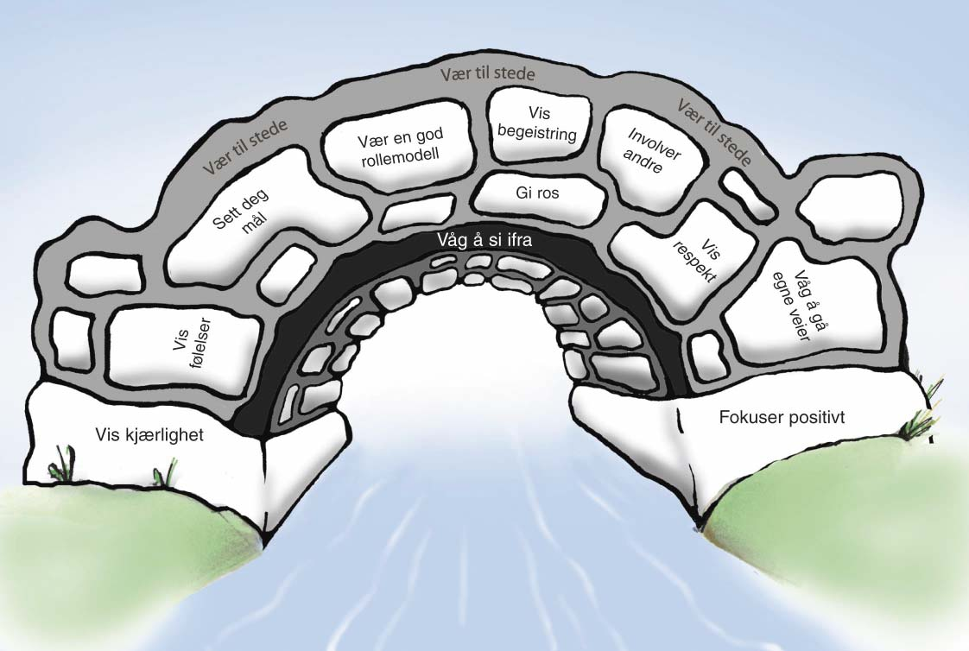
Notes:
Tøff kjærlighet. Sikre ungdom en trygg vei frem i livet. Tilstedeværelse av foreldre. Byggesteinene i en ungdoms liv, for å sikre en trygg ungdomstid.

Slide 9
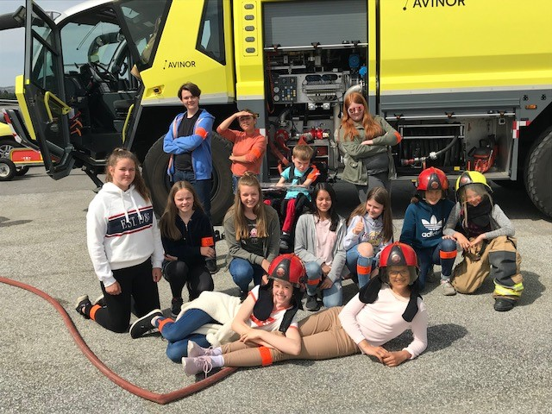

Slide 10
Tilbakemelding etter besøket på Flesland
Hvis jeg skal være helt ærlig så tror jeg at det å være ung og syk slukner litt av det glimtet i øye man ellers finner hos barn. MEN, en dag som dette er virkelig en fyrstikk som lyser øynene deres opp igjen. Alle de flotte menneskene som var der fortjener virkelig litt krydder i hverdagen oftere
Skulle jeg ha beskrevet denne dagen med ett ord ville det ha vært mestringsfølelse. Jeg følte virkelig at jeg betydde noe da en liten gutt kom og ga meg en hadeklem på slutten av dagen.
Jeg fikk et så sterkt inntrykk av at jeg betydde noe, at jeg virkelig var verdt noe. Hver gang jeg forteller folk om denne dagen klarer jeg ikke annet enn å smile.
Tro det eller ei så er jeg virkelig en veldig sjenert person og det å være den som må begynne nye samtaler, er jeg ikke så særlig glad i. MEN det at jeg hadde MOT nok til og flere ganger, tvinge meg selv til å spørre barn om de ville finne på noe, er noe jeg kommer til å leve på lenge.
På en måte så føler jeg at som UM er det en del av mitt ansvar og vise hvordan man har MOT i hverdagen, og hvordan man er et godt forbilde. Når jeg tenker over det så er egentlig det gå ut av komfortsonen min, for at andre skal få det bedre ikke et problem.
Så alt i alt, at jeg klarte å ta dette ansvaret for at andre skal ha det gøy i «nuet» er noe jeg kommer til å ta med meg videre i livet. Det gikk helt fint å leke med nye barn og det gikk helt fint å snakke med foreldrene deres. Denne dagen og alle menneskene kommer virkelig til å være en stor inspirasjon til mine handlinger senere.
Det at hun var svak på utsiden men så sterk på innsiden gjorde virkelig et sterkt inntrykk på meg. Hun er rett og slett blitt en inspirasjon om å alltid være sterk og takknemlig. Jeg kunne helt ærlig ikke la være å la tårene renne da jeg kom hjem.
Vi tegnet, pratet og uansett hvor tungt det var for henne å gjøre ting så lagde hun nydelige kort til familien sin og var alltid positiv. Med nesten null energi, bruker hun det hun har på å spre glede til dem rundt henne.
En erfaring rikere er jeg virkelig. Jeg er blir kanskje aldri over 160, men mentalt så er dette virkelig med på å gjøre meg til verdens høyeste.
Notes:
Vi trenger samfunnsengasjert ungdom, som kan ta vare på seg selv og andre – som ser verdien av å være til for andre, som kan reflektere osv.

Slide 11
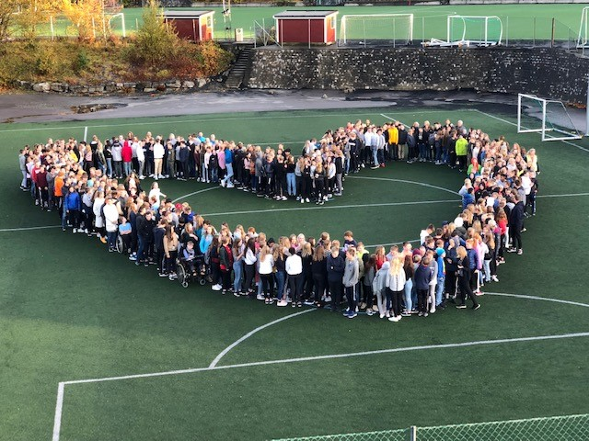
Takk for oss.

